Slide 1
第四章 表面原子几何结构极其测定
——二维结晶学及低能电子衍射
Speaker：周小宵(4.1)
赵振琦(4.2)
张有康(4.3)
赵朝阳(4.4)

Slide 2
4.1 二维晶体学
4.1.1二维点阵和基元结构
4.1.2二维晶体结构的对称性
4.1.3二维Bravais及四个晶系
4.1.4二维表面结构表示
Speaker：周小宵(4.1)

Slide 3

4.1 二维晶体学
在实践中，所遇到的样品表面原子几何结构基本分为两类：
（1）有单晶体解理后得到的理想晶面，或者是解理后晶面经过弛豫所形成的重构表面，或者是外原子在单晶界面上形成有序的吸附层。这类表面原子排列具有确定的形状，有确定的原子间距和周期性，有一定的对称性，表现为长程有序。
（2）玻璃、凝胶这类多晶或非晶材料的表面，它们不存在长程有序。
而二维晶体学主要研究表面原子的排列规律，即研究二维点阵及基元结构由此确定表面原子的排列方式，故主要对第一种类型材料的表面结构进行讨论。

Slide 4
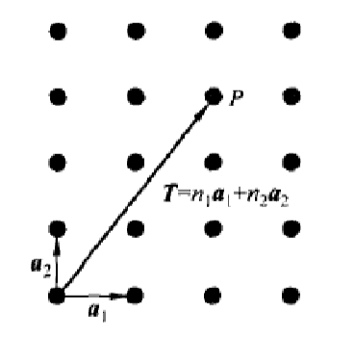
4.1.1 二维点阵和基元结构
所谓二维点阵是平面上的点，沿两个方向作周期性排列所形成的无限点的集合，是实际晶体表面原子排列的集合抽象，每个点周围的情况是相同的，把这些点称为格点。
对于简单的结构，基元就是单个原子，每个格点代表一个原子，而对于复杂的晶面结构，基元可由多个原子或离子组成，这时候个点代表的是原子或离子基团的质心。
图中a1和a2为原格基矢。
二维点阵的形成图

Slide 5
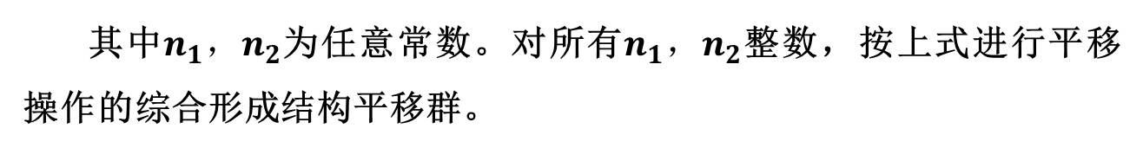

4.1.2 二维晶体结构的对称性
不论晶体结构属于何种类型，每个晶面上的原子排布都具有确定的规律，具有一定的对称性。二维格点基本可以用三种对称操作加以描述。操作包括：1）平移对称操作；2）点操作，包括旋转、反映（或镜像反映）；3）复合操作，由平移和反映两步操作组合而成。根据对称操作不同得到的空间点阵排布规律分别称为“平移群”和“点群”。
（1）平移群
定义为二维点阵上所有的点，都是由原点经平移到某一点得到的，故平移群的定义可以用以下公式表示
二维点阵的形成图
$$T={n_{1}a_{1}+n_{2}a}_{2}$$
其中$n_{1}，n_{2}$为任意常数。对所有$n_{1}，n_{2}$整数，按上式进行平移操作的综合形成结构平移群。

Slide 6
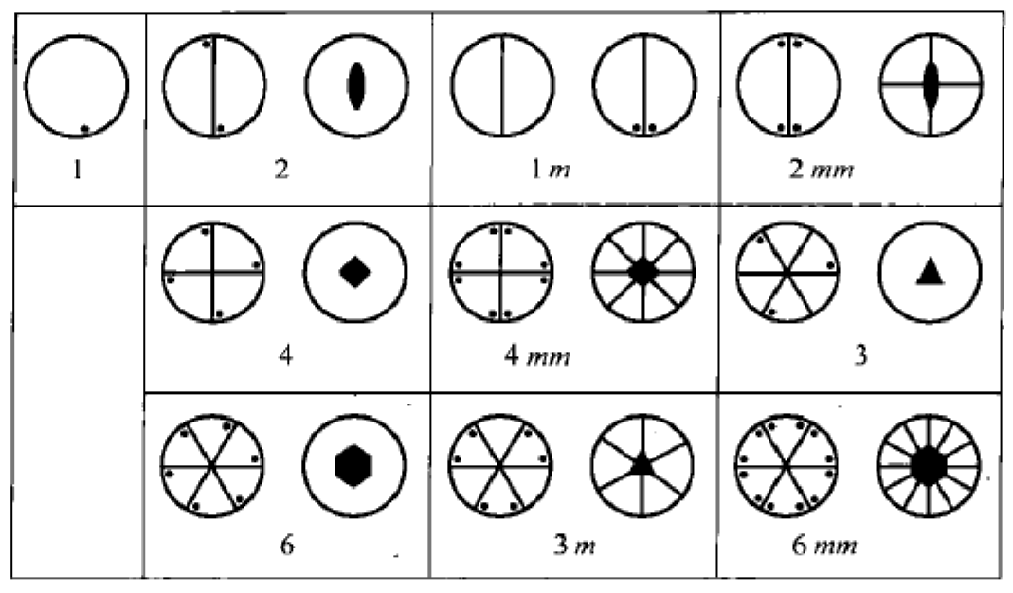
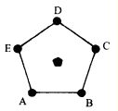
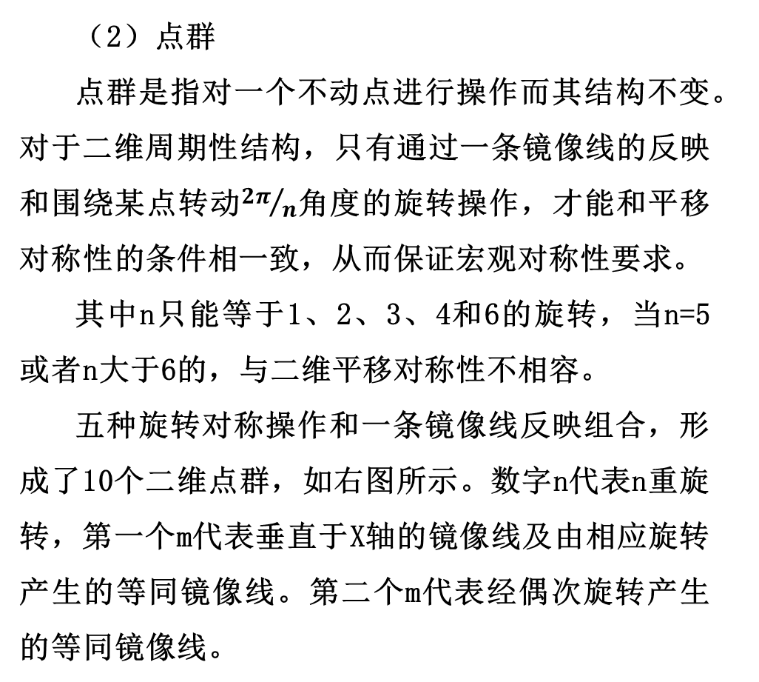
4.1.2 二维晶体结构的对称性
（2）点群
点群是指对一个不动点进行操作而其结构不变。对于二维周期性结构，只有通过一条镜像线的反映和围绕某点转动${2π}/n$角度的旋转操作，才能和平移对称性的条件相一致，从而保证宏观对称性要求。
其中n只能等于1、2、3、4和6的旋转，当n=5或者n大于6的，与二维平移对称性不相容。
五种旋转对称操作和一条镜像线反映组合，形成了10个二维点群，如右图所示。数字n代表n重旋转，第一个m代表垂直于X轴的镜像线及由相应旋转产生的等同镜像线。第二个m代表经偶次旋转产生的等同镜像线。
10个二维点群投影图

Slide 7
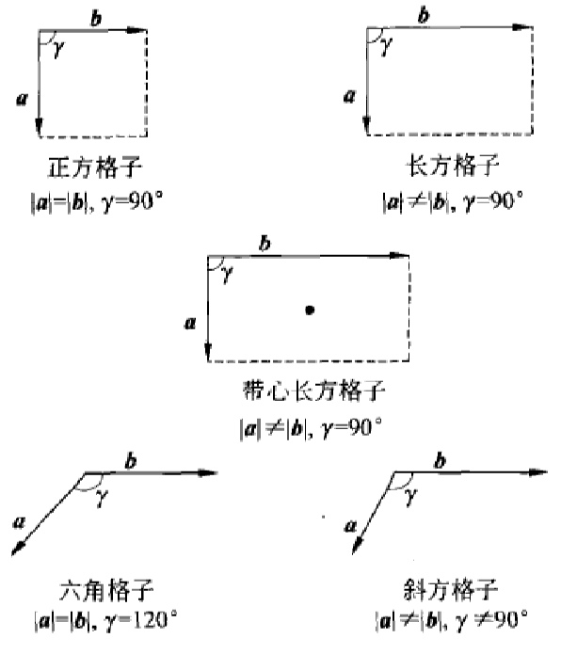
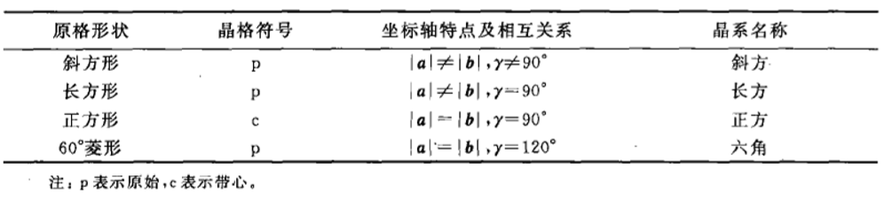
4.1.3 二维Bravais及四个晶系
一个给定的点群只允许一定的表面格子与其共存，从而满足平移对称性条件，例如n=4的旋转操作必定是正方形晶格，n=3或n=6的旋转对称必然对应六角形晶格。理论上证明这种相互制约的关系导致只可能有五种Bravais格子，最终构成四个晶系。
五种Bravais格子

Slide 8
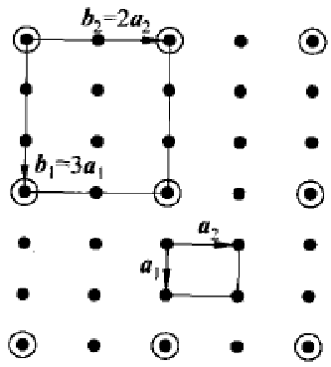
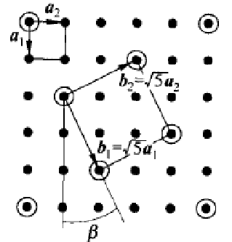
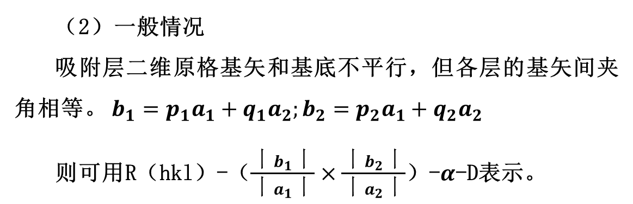
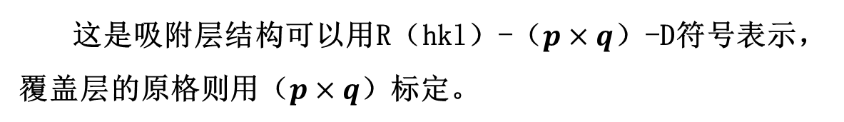


4.1.4 二维表面结构表示
1.Wood标记
（1）最简单情况
吸附层二维原格基矢和基底相平行，且有
丨$b_{1}丨$=p 丨$a_{1}丨$
丨$b_{2}丨$=q 丨$a_{2}丨$
这是吸附层结构可以用R（hkl）-（$p×q$）-D符号表示，覆盖层的原格则用（$p×q$）标定。
（2）一般情况
吸附层二维原格基矢和基底不平行，但各层的基矢间夹角相等。 $b_{1}=p_{1}a_{1}+q_{1}a_{2};b_{2}=p_{2}a_{1}+q_{2}a_{2}$
则可用R（hkl）-（$\frac{丨b_{1}丨}{丨a_{1}丨}×\frac{丨b_{2}丨}{丨a_{2}丨}$）-$α$-D表示。

Slide 9

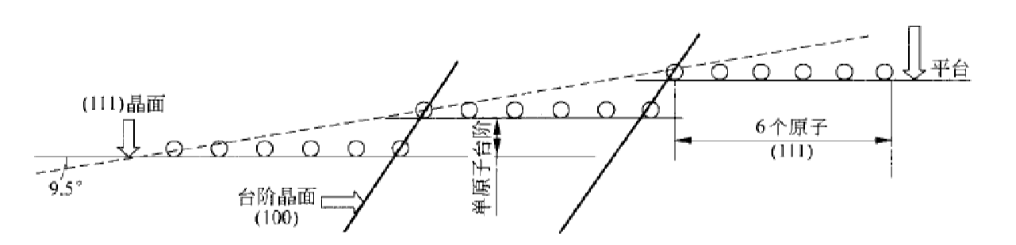
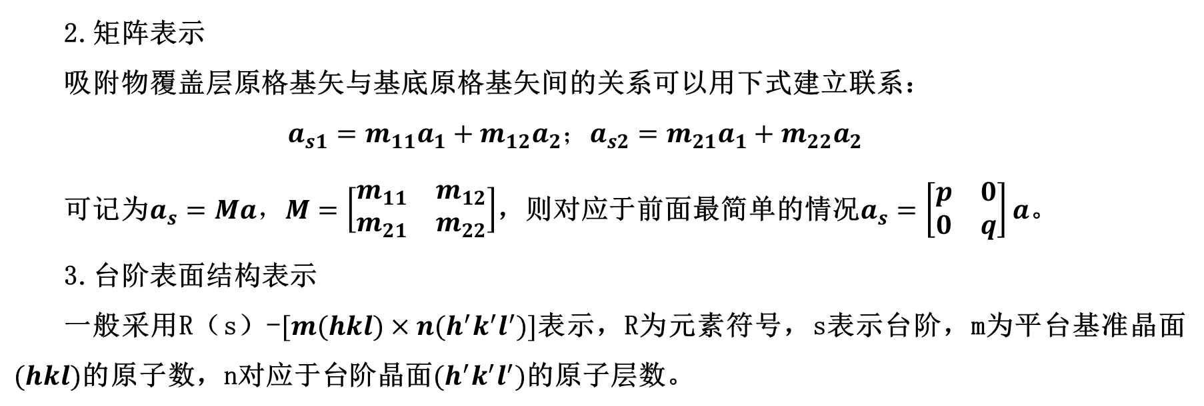
4.1.4 二维表面结构表示
2.矩阵表示
吸附物覆盖层原格基矢与基底原格基矢间的关系可以用下式建立联系：
$$a_{s1}=m_{11}a_{1}+m_{12}a_{2}；a_{s2}=m_{21}a_{1}+m_{22}a_{2}$$
可记为$a_{s}=Ma，M=\left[\begin{matrix}m_{11} & m_{12} \\ m_{21} & m_{22}\end{matrix}\right]$，则对应于前面最简单的情况$a_{s}=\left[\begin{matrix}p & 0 \\ 0 & q\end{matrix}\right]a$。
3.台阶表面结构表示
一般采用R（s）-$[m(hkl)×n(h^{′}k^{′}l^{′})]$表示，R为元素符号，s表示台阶，m为平台基准晶面$(hkl)$的原子数，n对应于台阶晶面$(h^{′}k^{′}l^{′})$的原子层数。

Slide 10
4.2 二维倒易点阵
4.2.1 基本概念
4.2.2 正、倒格子几何关系
4.2.3 举例
Speaker：赵振琦(4.2)

Slide 11
4.2 二维倒易点阵
对于一个实际的晶体可以抽象出空间点阵，构成实空间“正格子”，这种几何抽象有助于研究晶体中原子或离子在空间的排列，有助于人们深入研究晶体结构及相关规律。在固体物理和晶体结构分析中，人们还抽象出另一种几何图像，定义为倒易点阵，形成倒易空间和“倒格子”，实际上用LEED实验方法测得的衍射图就是晶体倒易点阵的一种几何映像。显然，如果能找到并建立起实空间的正格子和倒易空间倒格子两者之间的某种联系，人们就能够从实验测得的衍射图求得实际晶体结构。

Slide 12
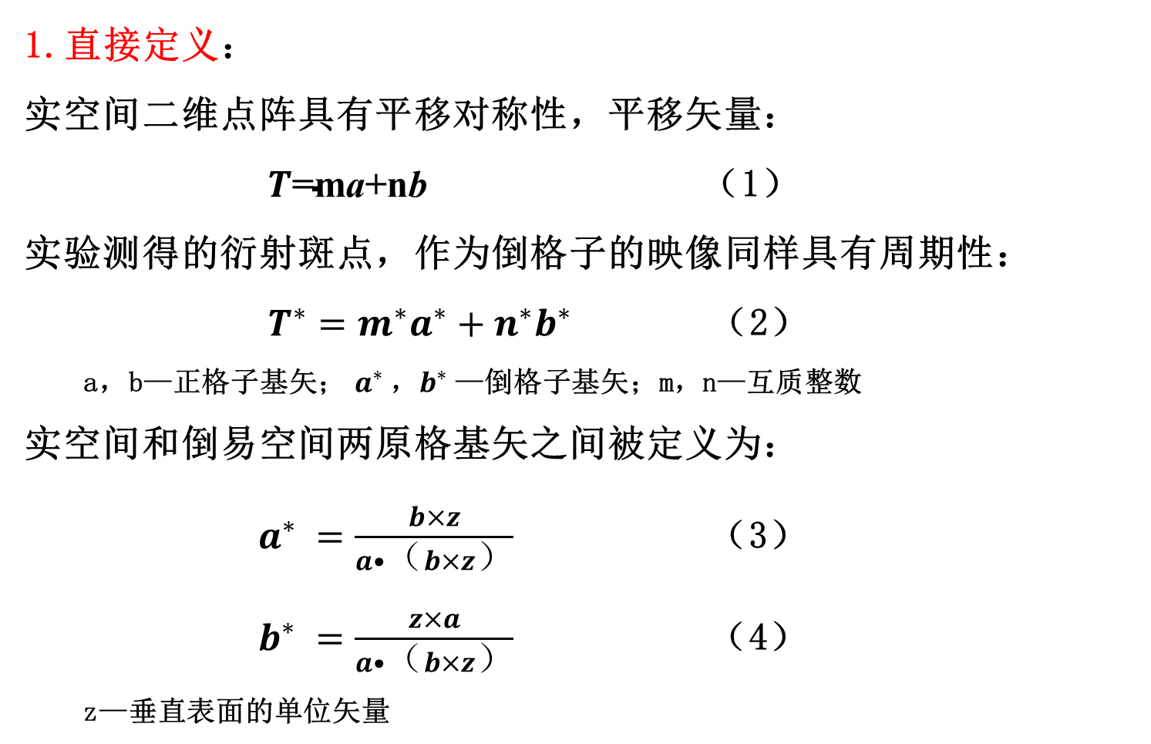
4.2.2 正、倒格子几何关系
1.直接定义：
实空间二维点阵具有平移对称性，平移矢量：
$T\text{=}\text{m}\text{a}\text{+}\text{n}\text{b}$ （1）
实验测得的衍射斑点，作为倒格子的映像同样具有周期性：
${T^{∗}=m^{∗}a}^{∗}+n^{∗}b^{∗}$ （2）
a，b—正格子基矢； $a^{∗}$，$b^{∗}$—倒格子基矢；m，n—互质整数
实空间和倒易空间两原格基矢之间被定义为：
$a^{∗} =\frac{b×z}{a•（b×z）}$ （3）
$b^{∗} =\frac{z×a}{a•（b×z）}$ （4）
z—垂直表面的单位矢量

Slide 13
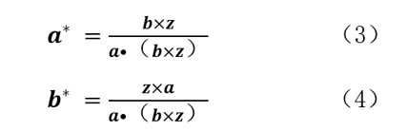
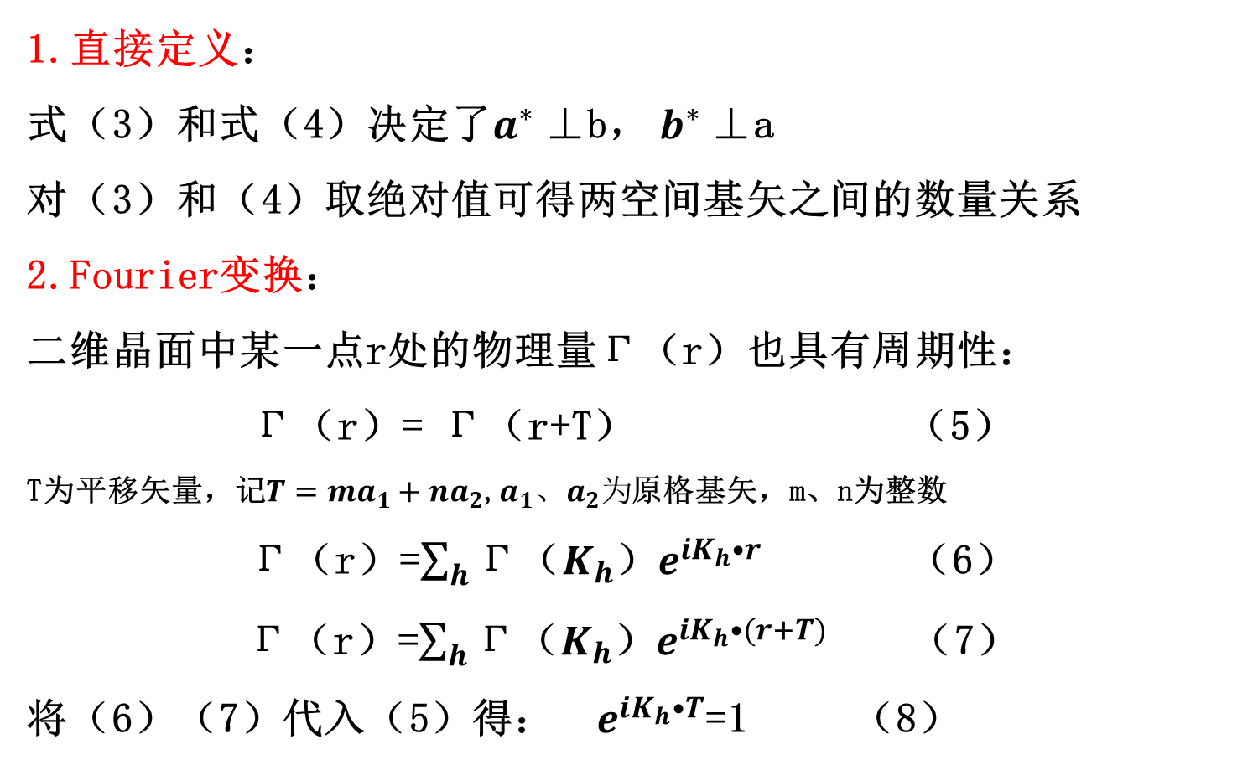
4.2.2 正、倒格子几何关系
1.直接定义：
式（3）和式（4）决定了$a^{∗}$⊥b， $b^{∗}$⊥a
对（3）和（4）取绝对值可得两空间基矢之间的数量关系
2.Fourier变换：
二维晶面中某一点r处的物理量Γ（r）也具有周期性：
Γ（r）= Γ（r+T） （5）
T为平移矢量，记$T=ma_{1}+na_{2}$,$a_{1}、a_{2}为$原格基矢，m、n为整数
Γ（r）=$\sum_{h}{\text{Γ}\text{（}K_{h}\text{）}e^{iK_{h}•r}}$ （6）
Γ（r）=$\sum_{h}{\text{Γ}\text{（}K_{h}\text{）}e^{iK_{h}•(r+T)}}$ （7）
将（6）（7）代入（5）得： $e^{iK_{h}•T}$=1 （8）

Slide 14

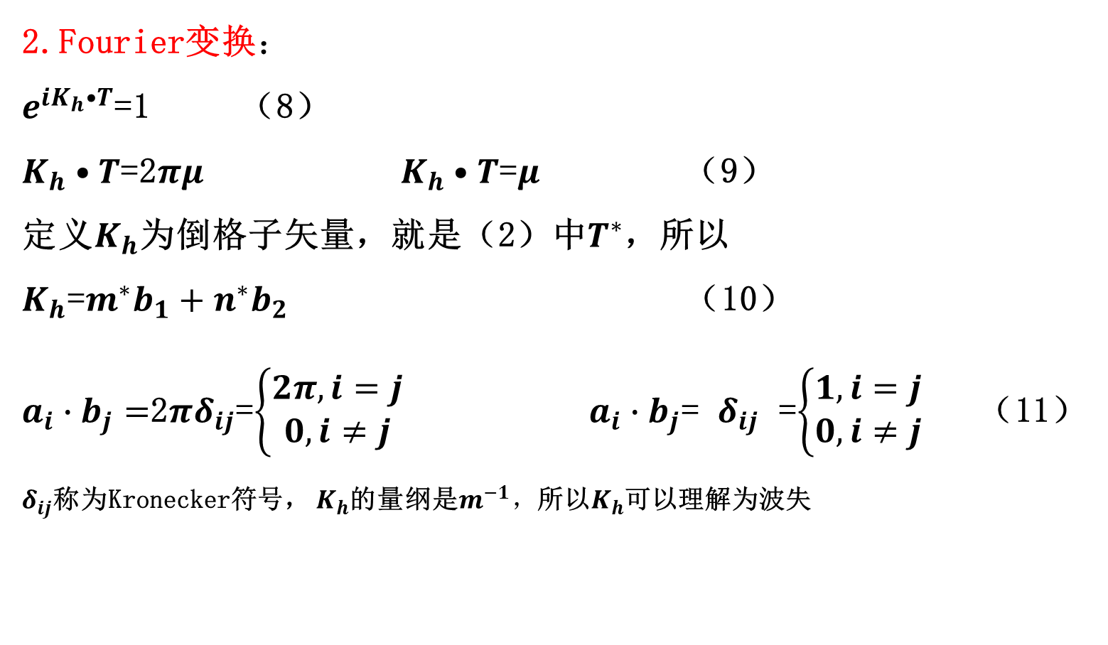
4.2.2 正、倒格子几何关系
2.Fourier变换：
$e^{iK_{h}•T}$=1 （8）
$K_{h}•T$=2$πμ$ $K_{h}•T$=$μ$ （9）
定义$K_{h}$为倒格子矢量，就是（2）中$T^{∗}$，所以
$K_{h}$=$m^{∗}b_{1}+n^{∗}b_{2}$ （10）
$a_{i}∙b_{j}=$2$πδ_{ij}$=$\left\{\begin{aligned}2π,i=j \\ 0,i≠j\end{aligned}\right.$ $a_{i}∙b_{j}$= $δ_{ij}$ =$\left\{\begin{aligned}1,i=j \\ 0,i≠j\end{aligned}\right.$ （11）
$δ_{ij}$称为Kronecker符号， $K_{h}$的量纲是$m^{−1}，$所以$K_{h}$可以理解为波失

Slide 15

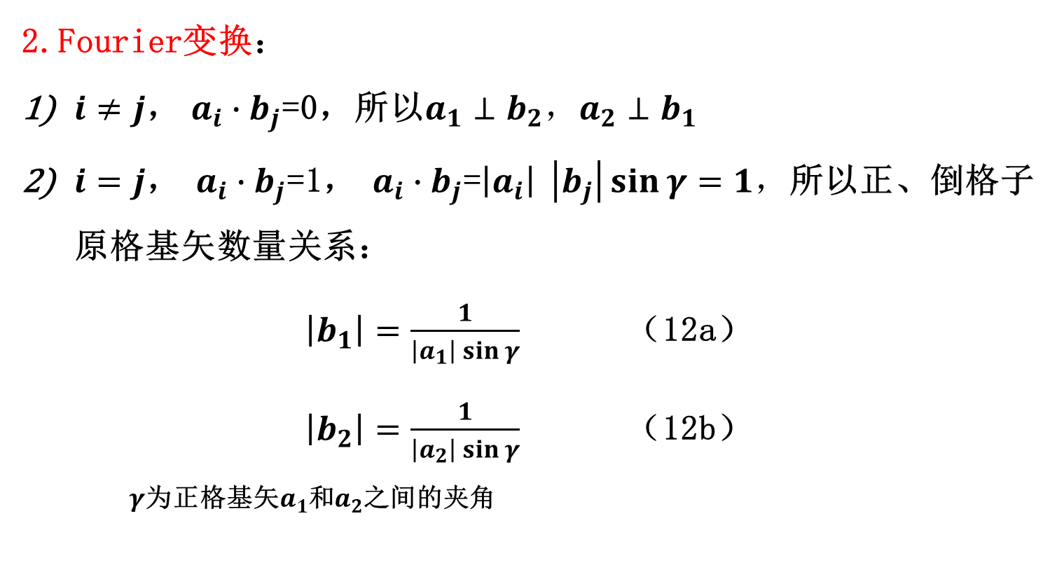
4.2.2 正、倒格子几何关系
2.Fourier变换：
$i≠j$， $a_{i}∙b_{j}$=0，所以$a_{1}⊥b_{2}，a_{2}⊥b_{1}$
$i=j$， $a_{i}∙b_{j}$=1， $a_{i}∙b_{j}$=$\left|a_{i}\right|$ $\left|b_{j}\right|\sin{γ}=1，$所以正、倒格子原格基矢数量关系：
$\left|b_{1}\right|=\frac{1}{\left|a_{1}\right|\sin{γ}}$ （12a）
$\left|b_{2}\right|=\frac{1}{\left|a_{2}\right|\sin{γ}}$ （12b）
$γ$为正格基矢$a_{1}$和$a_{2}$之间的夹角

Slide 16
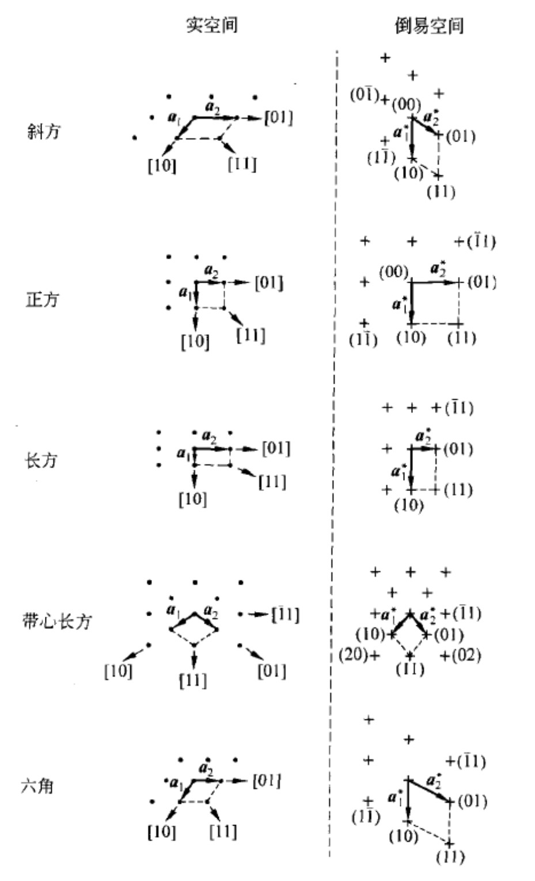
4.2.3 举例

Slide 17
4.2.3 举例

Slide 18
4.3 表面结构测定
4.3.1低能电子辐射（LEED）
4.3.2衍射方程
4.3.3Eward球
4.3.4正格子和二维倒格子互相表示
4.3.5吸附层结构测定及分析
4.3.6 LEED实际应用
Speaker：张有康(4.3)

Slide 19
4.3.1 低能电子衍射
低能电子衍射简称LEED,是一种用低能量电子束测定晶体表面原子结构、研究单晶表面层原子排列的实验技术。

Slide 20
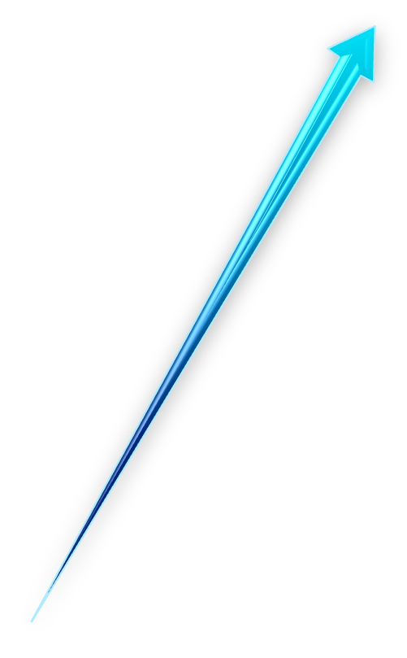
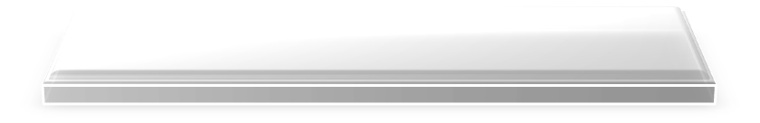
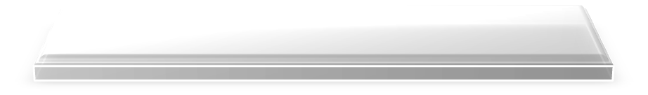
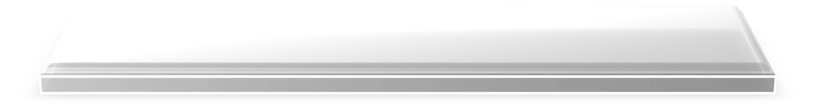
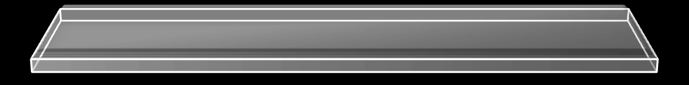
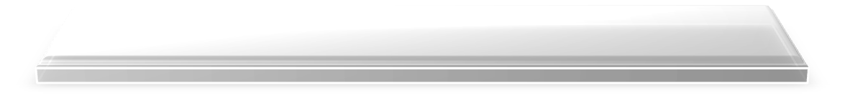
发 展
如今，LEED成为表面实验研究的标准手段。
70年代开始，对表面结构进行研究。
50年代，人们开始研究气体在单晶表面的吸附现象。
30年代后，人们开始了低能电子衍射方面的研究
1921年 Davisson 和Germer研究了电子束在单晶表面的散射现象。

Slide 21
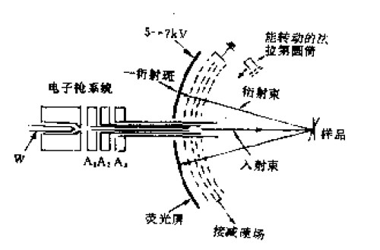
低能衍射基本装置
低能电子衍射实验装置图

Slide 22
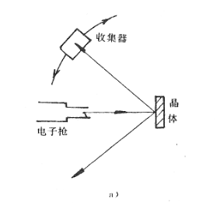
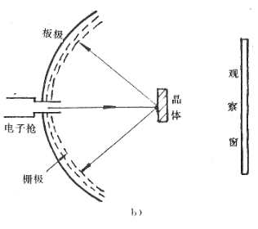

基本结构图：衍射电子可用两种不同的接收器来探测，一种用法拉第接收器，另一种用屏幕显示。

Slide 23
4.3.2 衍射方程
从LEED测得的倒易空间衍射斑点，通过变换得到实空间的表面实际结构。这就是衍射方程的物理意义。即遵守傅里叶变化。

Slide 24
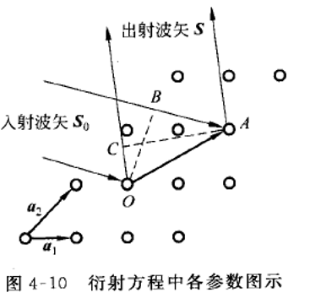
假设：
（1）入射源和晶面间距、观测点和晶面距离都大于待测晶体的尺度，故入射波和衍射波视为平行光束。
（2）不考虑Compton影响，衍射前后波长不变
矢量形式表达衍射方程：T·Kh = μ

Slide 25
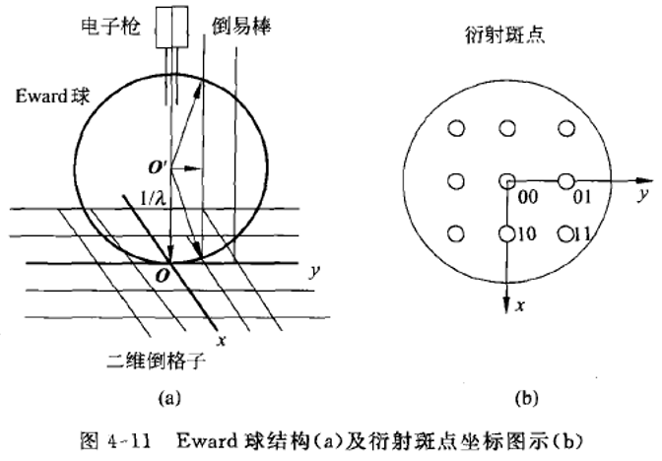
4.3.3 Eward球
Eward球是在倒易空间中表达确定晶体衍射方向的重要概念。
利用空间结合结构表示衍射方程就得到Eward球

Slide 26
4.3.4 正格子和二维倒格子互相表示
表面原子处于一种非对称环境
1
表面原子进入新的平衡位置
2
形成独特的依附于块体材料二维结构
3

Slide 27
表面二维晶格（正格子）表示
二维原胞又称为元格。元格是一个平行四边形，其相应两条边线对应的矢量为a1和a2就是二维点阵的基矢
表面原子结构具有二维的双周期性，需要不共线的两个独立矢量来表示它的周期性。二维布拉维点阵，又称二维布拉维格子。
二维点阵中任一格点的格矢： T=n1a1+n2a2
Notes:
模板来自于 http://docer.wps.cn
27

Slide 28
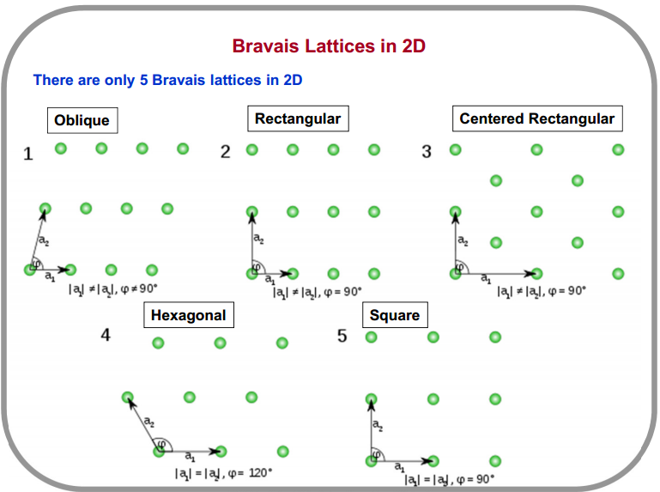

Slide 29
二维倒格子
二维倒格子就是由二维倒格矢 Kh=h1b1+h2b2形成的倒格点的阵列。
ai与bj满足
ai·bj=2πδij（i，j=1、2）
b1=2π（a2×n）/A
b2=2π（n×a1）/A
A=|a1×a2|为二维元格面积
n是垂直于二维平面的单位矢量但无量纲

Slide 30
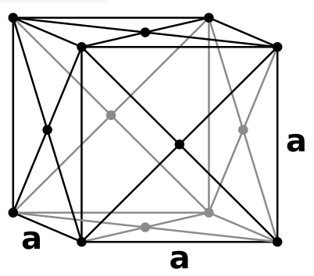
例如：Cu

Slide 31
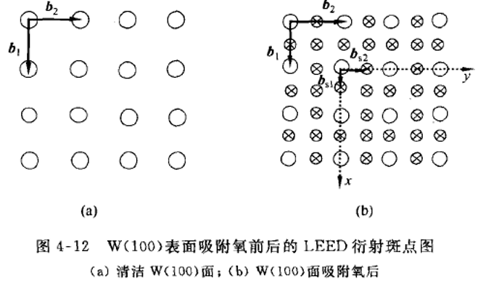
4.3.5 吸附层结构测定及分析
LEED实测衍射图求得表面吸附层二维结构，以氧在钨表面吸附为例：
（1）简单情况

Slide 32
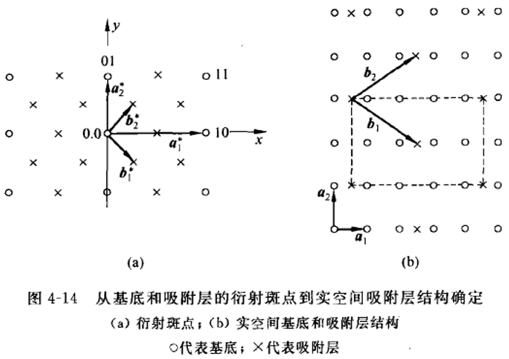
4.3.5 吸附层结构测定及分析
（2）一般情况
当吸附层和基底表面的LEED图之间呈现复杂情况时，通过简单的观察直接写出吸附层和基底之间的关系比较困难，故采用矩阵方法进行分析。

Slide 33
4.3.5 吸附层结构测定及分析
基于大量单晶体低的密勒指数表面上小分子吸附的实验，Somorjao等总结了一些吸附层结构特点原则：
（1）密堆积原则：吸附分子在基底表面上的几何构型和许多因素相关，包括吸附分子的大小，吸附分子和基底相互作用强弱等，这些因素影响吸附分子晶面排布规律。
（2）旋转对称度守恒规则
（3）相似原格基矢规则

Slide 34
4.3.6 LEED实际应用
LEED的基本用途
1
表面结晶学及微观结构；
2
表面相鉴定吸附、偏析、结构重组；
3
表面动态过程的分析长大动力学、热振动；
4
确定表面原子位置。

Slide 35
4.3.6 LEED实际应用
低能电子衍射实验简单，能快速对表面原子的几何结构做出定性表征。故LEED在表面结构研究中得到广泛应用。相关数据库建设比较完备。
但是单纯的从简单衍射斑点测定表面原子几何结构有局限性，必须结合相关模型及理论计算才能比较确切的定出吸附分子或原子的几何位置。
LEED技术和其他相关材料表征技术的结合是表面科学研究的新方向。（STM等）

Slide 36
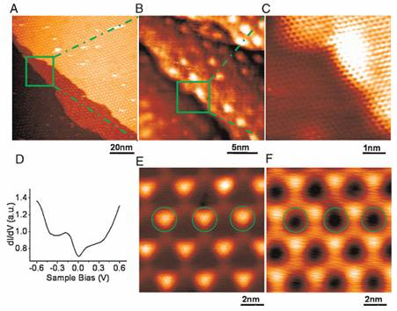
4.3.6 LEED实际应用
中国科学院物理研究所高鸿钧研究组成功制备毫米级高度有序的、连续的、单晶的Graphene。该研究组博士生潘毅等人通过优化生长条件获得了理想的毫米级外延Graphene二维单晶材料，。低能电子衍射（LEED）结果证实了Graphene样品的毫米级的高度有序性。

Slide 37
4.4 衍射电子束强度测量和LEED定量分析
4.4.1 I-V曲线
4.4.2 实验技术
4.4.3 计算程序
4.4.4 LEED定量分析应用及限制
Speaker：赵朝阳(4.4)

Slide 38
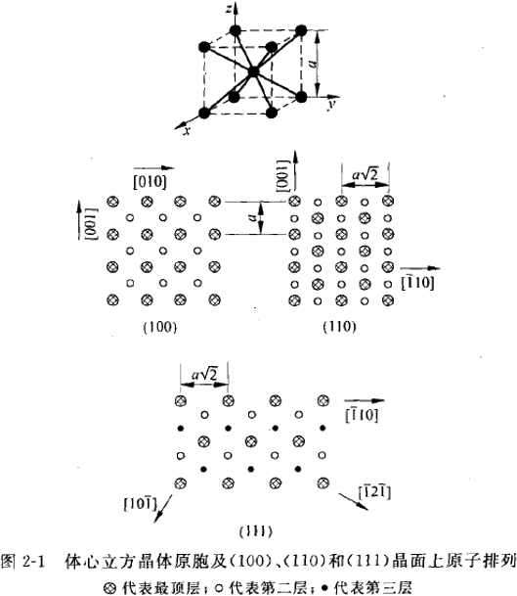
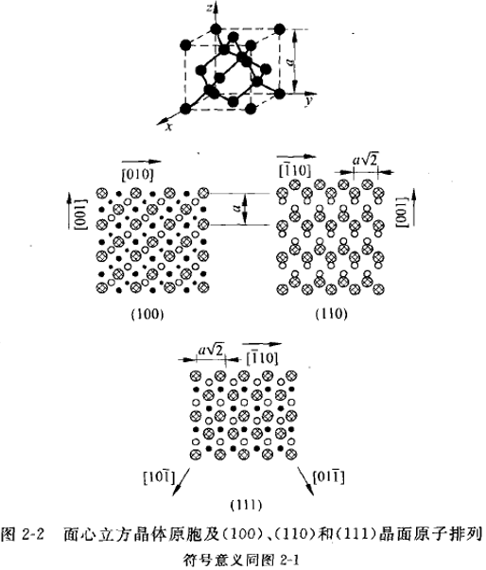

Slide 39
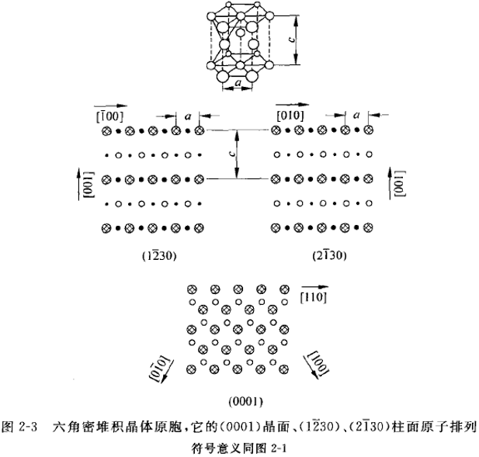
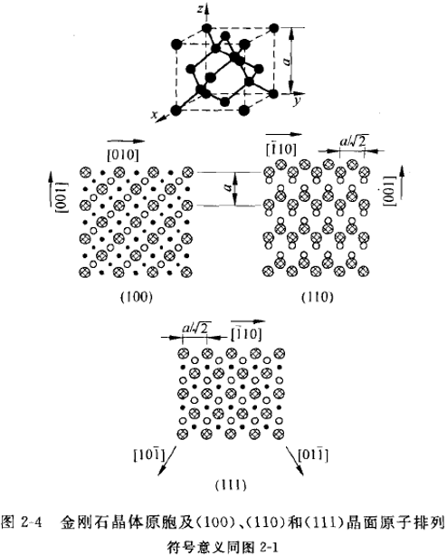

Slide 40
4.4.1 I-V曲线
入射束的散射作用发生在表面的最顶层以及表面下的第二、第三层，形成多重散射
因电子的散射作用很强，各层散射电子的相干作用只限于几个电子层，主要表现为最顶层原子的散射，但是电子散射必然会受到层间原子相对几何结构的影响，产生多重散射，由而引发最顶层衍射束斑的强度和宽度发生变化。
随着入射电子束能量的改变，能量坐标上的衍射峰位也会改变，这些变化在I-V曲线中都有显示，并能定量的测量，所以必须同时根据多重散射理论对衍射束强度变化进行计算
多重散射理论方法的共同目标：力图对例子实散射、多重散射、非弹性散射、温度的影响等进行适当的表述和处理

Slide 41
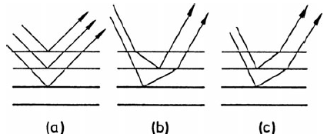
4.4.1 I-V曲线
多重散射：
LEED中单散射和多重散射的示意图
数据处理：
评价标准：
Pendry计算公式
可靠性因子R_{p}（ R_{p} =0最佳， R_{p} =1最差）
van Hove的计算程序

Slide 42
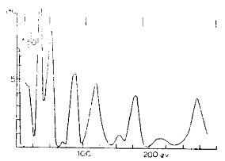
4.4.1 I-V曲线
左图显示了一个典型的LEED对Cu表面电子束衍射能谱的测量，原理上，衍射强度与入射角度以及其他变量是函数关系，但是鲜有相关的证明工作
有几点是值得注意的，首先强度数据是高度结构化的。从信息论的观点来思考这些曲线，为了描述这些曲线，我们需要引入多少不同的数字。可直接观察到数据中有11个峰。对于每个峰，需要确定峰的强度和能量，一共需要22个数字，这是很大的一笔信息内容。而且通过观测不同的电子束、调整入射角，我们能产生更多的曲线。这就是LEED的特殊能力：它具备极高的信息内容。
对Cu(001)面的原子位置的研究涉及确定第二层原子相对第一层原子的位置，第三层原子相对第二层原子的位置，对第四层原子的敏感性不是很明显。11个峰仅能确定简单、清洁Cu表面的结构。
上图：Cu(001)面的电子束的密度与能量的函数关系。数据是由Anderson采集。垂直的条带标记着我们基于布拉格法则所期待出现峰的位置
Pendry J B. Low energy electron diffraction[M]. London: Academic Press, 1974.

Slide 43

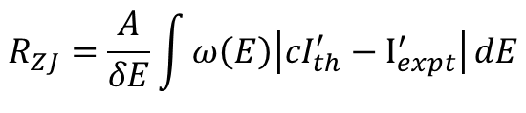
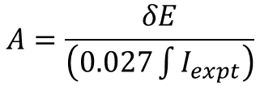

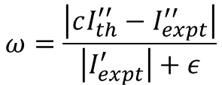

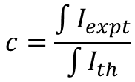

4.4.1 I-V曲线
Legg et al 1977, Van Hove et al 1977, Zanazzi and Jona 1977
$$R_{ZJ}=\frac{A}{δE}\int{ω\left(E\right)\left|cI_{th}^{′}−I_{expt}^{′}\right|}dE$$
$$A=\frac{δE}{\left(0.027\int{I_{expt}}\right)}$$
$$c=\frac{\int{I_{expt}}}{\int{I_{th}}}$$
$$ω=\frac{\left|cI_{th}^{′′}−I_{expt}^{′′}\right|}{\left|I_{expt}^{′}\right|+ε}$$
$$ε={\left|I_{expt}^{′}\right|}_{max}$$
According to Zanazzi and Jona’s experience:
$$R=0.2$$
Good agreement
$$R=0.35$$
Mediocre
$$R=0.5$$
Bad agreement
Pendry J B. Reliability factors for LEED calculations[J]. Journal of Physics C: Solid State Physics, 1980, 13(5): 937.

Slide 44


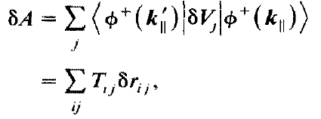

4.4.1 I-V曲线
理论主要包括三个阶段，最简单的阶段是处理最小的原子置换。第j个原子的置换是通过改变表面电势$δr$
(1)
取
成为由平行于表面的入射电子束的能量E和动量K||所产生的未失真系统的LEED的状态值
失真会改变电子束能量E和动量K’||散射波的幅值，幅值的变化量为：
(2)
笛卡尔张量T，与X射线衍射计算的规格相似，定义为：
(3)
等式2的和等于N个置换的原子中每个原子的三个笛卡尔坐标的加和
通过运用等式2，一旦确定笛卡尔张量T，就可以轻松的利用常见的方法计算出I-V曲线，节省大量计算
Rous P J, Pendry J B. The theory of tensor LEED[J]. Surface Science, 1989, 219(3): 355-372.

Slide 45
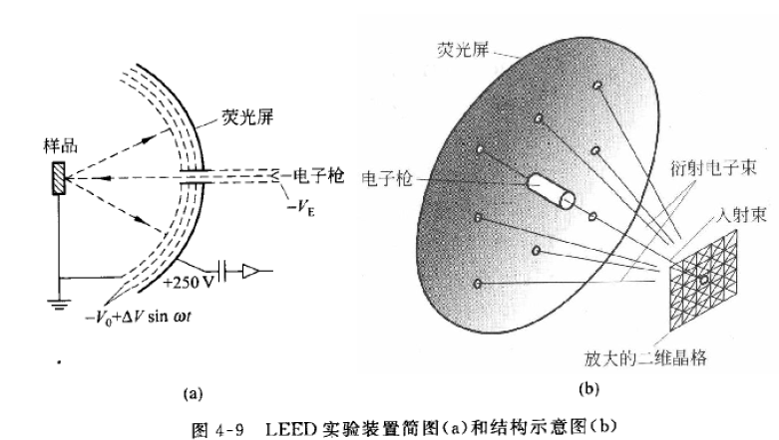
4.4.2 实验技术
摄像机
数据处理：
优化：
采集频率：50~60Hz
对几个图像进行平均已得到较好的信噪比
设备优化：
采用慢扫描的CCD相机，降噪较好
取出束斑强度，对束斑强度进行平均
对束斑之外的区域也需进行平均
从衍射束的平均强度中将背底扣除

Slide 46
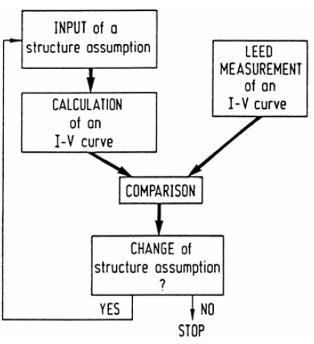
4.4.3 计算程序
大多基于Pendry、Tsong、van Hove等早期所概括的多重散射算法
常见算法流程：
将被测晶面分成几个平行于表面的原子层
在每一层内对所有可能的多重散射路径相加
以包括各层之间所有其他多重散射路径的方式对每层的衍射矩阵进行组合
对每一个LEED半点总的背散射强度进行计算
算法优化：
利用表面上的旋转对称性和镜面对称性，可减少计算
采用Rous和Pendry的张量LEED近似，可减少计算

Slide 47
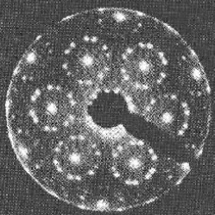
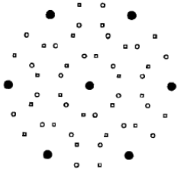
4.4.4 LEED定量分析应用及限制
Braun等确定了苯在过渡金属表面上吸附的几何结构，采用带有摄像机的LEED系统，对处于200K温度下的试样做了LEED动态测量
第一步是获得在不同覆盖率下的清晰的衍射图
由LEED衍射图求苯分子在（0001）面上的吸附层结构
优点：
对最顶层原子及表面之下的几个单原子层都比较敏感
缺点：
对非导电样品，表面荷电效应将使衍射图扭曲
做I-V曲线计算时，需先对表面原子假定一些可能的几何结构，计算量大，调参困难

Slide 48
Thanks for your attention!

